Slide 1
Fundamentos de programación
Introducción a la programación
Ing. Santiago Quiñones – lsquinones@gmail.com

Slide 2
Agenda
Concepto básicos de programación
El proceso de programación
Partes constitutivas de un programa
Elementos para solucionar problemas en Pseudocodigo
El lenguaje de programación Java

Slide 3
El programa
Estructuras de control
Operaciones primitivas elementales
Estructuras de datos
Un programa es un conjunto de instrucciones –órdenes dadas al computador– que guían al computador para realizar alguna actividad o resolver un problema.

Slide 4
Partes constitutivas de un programa
El programador debe establecer el conjunto de especificaciones que debe contener el programa: entrada, salida y algoritmos de resolución, que incluirán las técnicas para obtener las salidas a partir de las entradas.
Entrada
Programa (algoritmo de resolución)
Salida

Slide 5
Características de un buen programa
Operatividad
Legibilidad
Transportabilidad
Claridad
Modularidad
Lo mínimo que debe hacer un programa es funcionar.
Un programa puede hacerse más legible empleando un cierto formato en el código.
Si el programa puede ejecutarse en otro entorno sin hacerle modificaciones importantes.
Facilidad con que el texto del programa comunica las ideas subyacentes.
Dividir el programa en un número de métodos (u objetos) pequeños y fáciles de comprender mejoran la calidad del mismo.

Slide 6
El lenguaje de programación
Un lenguaje de programación es el medio a través del cual le comunicamos a la computadora la secuencia de instrucciones para llevar a cabo actividades.
Características:
Alfabeto (conjunto de caracteres)
Vocabulario o Léxico
Gramática
Caracteres alfabéticos
Caracteres numéricos (0-9)
Caracteres especiales ([,], [:], [$], [#], …)
Palabras válidas o reservadas en el lenguaje (switch, float, if, then, else, int, do, …)
Lineamientos que se debe seguir para construir frases, oraciones o instrucciones.

Slide 7
El lenguaje de programación – Java…
Java lenguaje de programación OO de propósito general, caracterizado por:
Sencillez
Portabilidad
Interpretado
Robusto
Seguro
Multi- proceso

Slide 8
El lenguaje de programación - Java...
Plataforma Java:
Máquina virtual de Java (JVM)‏
Interfaz de programación de aplicaciones (API)‏
Versiones:
JME
JSE*
JEE

Slide 9
El lenguaje de programación - Java
Java Developer Kit:
Entorno de desarrollo de programas Java
Entornos de desarrollo integrado:
Herramientas que colaboran en la creación de programas. Ejemplo: NetBeans (En NetBeans OJO con las tildes para los nombres de carpetas y archivos)

Slide 10
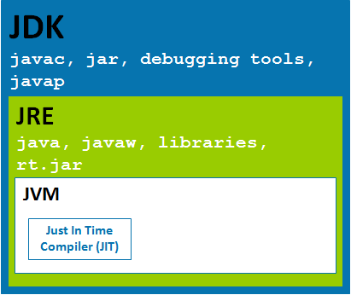
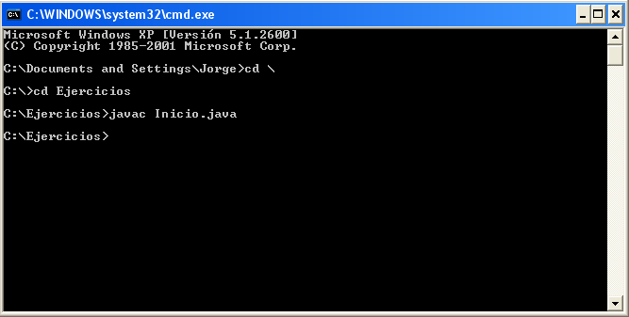
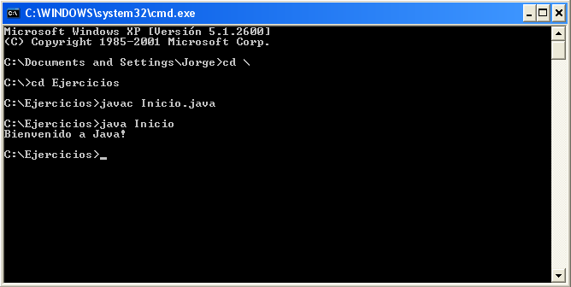
Compilando y ejecutando vías SDK

Slide 11
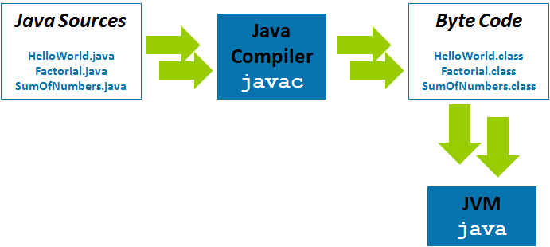
Compilando y ejecutando vías SDK

Slide 12
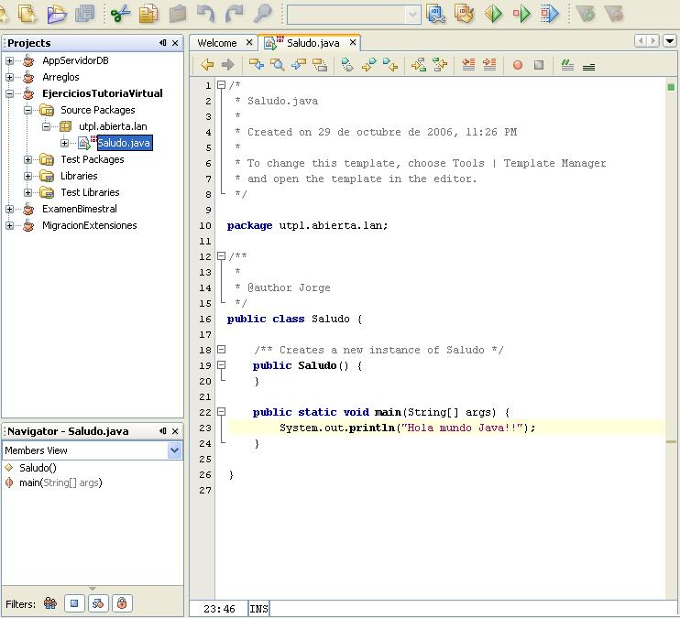
IDE NetBeans
Ejecutar y depurar
Indicador complicación
Navegador proyectos
Editor código

Slide 13
Referencias:
Bibliográficas
LEOBARDO, L. (2006). METODOLOGÍA DE LA PROGRAMACIÓN ORIENTADA A OBJETOS, México, Alfaomega.
LOPEZ, J., ALBERCA G. (2009): GUÍA DE FUNDAMENTOS DE LA PROGRAMACIÓN, Loja – Ecuador, UTPL

Slide 14
Gracias

